Slide 1

第三章 计算机系统和存储

Slide 2
提纲
3.1 硬件
3.2 软件
3.3 操作系统

Slide 3



3.1硬件总系统
1
4
3
总线子系统
2
Notes:
处理器子系统是计算机系统的核心，解释计算机指令以及处理计算机软件中的数据。
存储器子系统
计算机中存放程序和数据的各种存储设备、控制部件及管理信息调度的设备和算法的总称。
实现计算机系统的记忆功能，是保存程序代码和数据的物理载体。
输入/输出子系统
输入、输出设备以及连接这些设备与处理器、存储器进行通信的接口。是控制外设与内存、外设与处理器之间进行数据交换，是计算机系统中重要的软、硬件结合的子系统。
总线子系统
连接多个计算机部件一组共享信息传输线，是多个部件共享的传输介质。一个部件发出的信号可以其他所有部件接收。

Slide 4
3.1硬件总系统
处理器：功能，组成，性能指标
存储器系统：虚拟内存原理，硬盘组成和性能指标，硬盘分区，文件格式，云存储，数据库技术
I/O系统：
总线系统：

Slide 5
3.1硬件总系统
处理器：
1）功能
2）组成
3）性能指标

Slide 6
处理器功能
指令控制：严格控制程序执行顺序，CPU首要任务
1
操作控制：控制其他控件协作
2
时序控制：对操作信号施加时间控制
3
数据控制：算术运算，逻辑运算，CPU根本任务
4
Notes:
指令的有序集合=程序
指令是计算机指定要执行的操作的类型和操作数的基本命令。CPU通过指令控制功能，实现了对程序执行流程的管理。具体来说，指令控制包括取指令、分析指令和执行指令三个主要阶段。
机器指令可分三类：数据传输类：copy，move，load----算术、逻辑类：AND OR 运算移位SHIFT ---控制类：跳转conditional jump
操作控制：CPU产生操作信号给被控部件

Slide 7
CPU
处理器组成
控制器：
控制指挥部件，计算机控制中心
1
加法器
2
运算器
算术和逻辑运算
寄存器
Notes:
中央处理器的组成
运算器
控制器
运算器
它是中央处理器中完成算术和逻辑运算的部件。
算术运算是指各种数值运算，如加、减、乘、除等。
逻辑运算是进行逻辑判断的非数值运算，如与、或、非等。
寄存器容量（1、2、4个字节）有限，1个CPU有几百个寄存器，存放运算数据（操作数）和结果

Slide 8
CPU
处理器组成
程序计数器，指令寄存器，指令译码器，控制逻辑部件，时序产生器
控制器：
1
2
运算器：
算术逻辑单元，通用寄存器，累加寄存器，数据缓冲寄存器，程序状态字寄存器
Notes:
程序状态字寄存器（PSW）是计算机系统的核心部件之一，属于运算器的一部分。它用来存放两类信息：一类是体现当前指令执行结果的各种状态信息，称为状态标志；另一类是存放控制信息，称为控制状态。

Slide 9

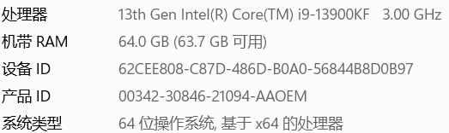


处理器性能指标
1主频 2字长 3缓存大小 4指令集，

Slide 10
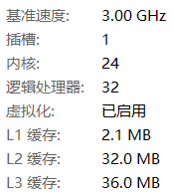
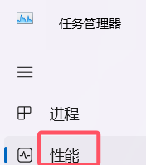


Slide 11
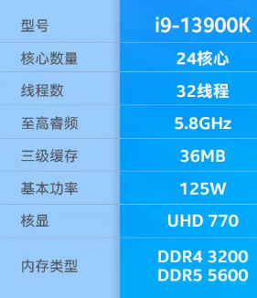
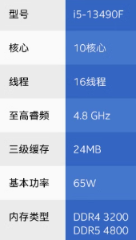

Slide 12
处理器性能指标
1主频2字长3缓存大小4指令集，
主频：处理器时钟频率，即运算工作频率，简称主频。主频越高，单位时间内完成的指令数越多。主频单位为兆赫（MHz）、吉赫（GHz）

Slide 13
处理器性能指标
字长
处理器一次能完成的二进制运算位数，如8位，16位，64位。这直接关系计算机的计算精度，功能和速度。字长越长，处理能力越强

Slide 14
处理器性能指标
缓存 Cache
一级缓存：封装于CPU内的高速缓存，解决CPU与主存间速度不匹配技术。
很多CPU 上还有二级缓存、三级缓存，其作用与一级缓存类似。

Slide 15
处理器性能指标
指令集
复杂指令集（CISC）含大量指令，可直接执行复杂操作，减少程序员编写代码量。x86架构是CISC典型代表，其包含80多个指令
MOV DL, 32
Notes:
精简指令集（RISC）则将CPU简化为最低限度的基本功能，使用较少的指令来完成复杂的操作。ARM架构是RISC的典型代表，其指令集只有34条，主要用于简单的数学运算和在寄存器和存储器位置之间移动数据。RISC芯片设计简单，制造容易且成本低，因此在智能手机等设备中广泛使用‌12。
程序指令集：通常是由高级编程语言编写，然后经过编译器或解释器翻译成机器语言（即CPU的指令集）来执行的，更侧重于表达算法和逻辑，以及实现特定的功能
CPU指令集：
CPU中用来计算和控制计算机系统的一套指令的集合。
这些指令规定了CPU能够执行的操作和功能，是CPU能够“理解”的语言。
指令集通常包含操作码（指定操作类型）、寻址方式（指定操作数位置）和数据类型（指定操作数类型）等信息。

Slide 16
3.1硬件总系统
存储器系统：
1）组成和分类
2）虚拟内存原理
3）外存：硬盘组成和性能指标，硬盘分区
4）文件格式
5）云存储
6）数据库系统

Slide 17
存储器系统
存储器Memory：存放程序和数据。包括中间结果和最终运行结果。
最小存储单元：为8位，即1个字节B，1024MB=1GB 1024KB=1MB
存储介质：半导体材料和磁性材料

Slide 18
RAM: 随机存储器，程序执行所需空间，断电丢失数据
内存
ROM：只读存储器，放电脑启动程序和初始设置，断电不丢失数据
存储器
辅存
：磁盘,光盘，U盘
寄存器（CPU），缓存Cache

Slide 19
存储器系统
按存储介质分：
半导体存储器：RAM、ROM,Cache等，可随机访问，读写速度快10G每秒，断电数据丢失
磁表面存储器：外存如机械硬盘和固态硬盘，断电不丢失，读写速度低100M每秒
光存储器：光盘等

Slide 20
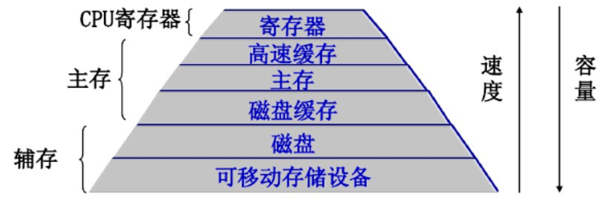

存储器系统
内存
I/O设备
外存
U盘
速度
I/O设备
内存
CPU寄存器
容量
I/O设备
内存
CPU寄存器
Notes:
应用程序一般是放在辅存中的，辅存容量大，但是读写较慢。如果CPU直接访问辅存的话，那么CPU就会被辅存的速度拖累，因此CPU想要运行应用程序，需要将辅存中的程序与数据放到内存中去才行。
主存中的数据被放到缓存中，CPU可以直接往缓存里写数据和读数据。虽然主存的速度已经很快了，但是相对于CPU来讲仍跟不上CPU的速度，为了解决主存与CPU之间速度的矛盾就在二者之间增加了缓存。
硬盘远比内存大，价格也更便宜，速度相反

Slide 21
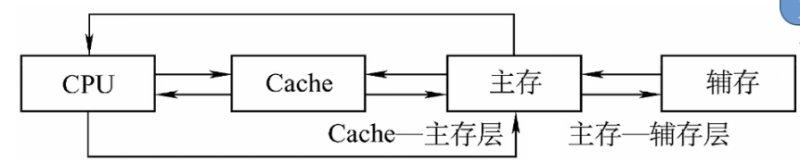
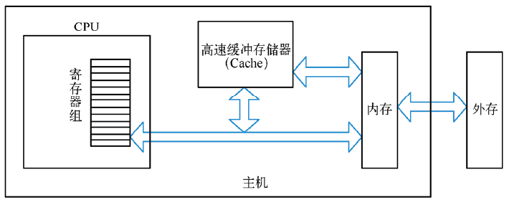
内存容量很小，当执行非常大程序时？
程序运行时处于
程序执行前
寄存器

Slide 22
虚拟内存技术
内存1GB，已用掉500MB内存，要打开1个600MB图形文件，内存不够？
虚拟内存是一种内存管理机制，允许计算机在物理内存不足时，用硬盘为辅助
保证内存访问速度，能支持非连续性内存分配。

Slide 23
虚拟内存技术原理
将虚拟地址和物理地址按固定大小分成页
内存不够时，将不常用物理内存页转移到外存上
存储映射表存储物理地址和虚拟地址的映射

Slide 24
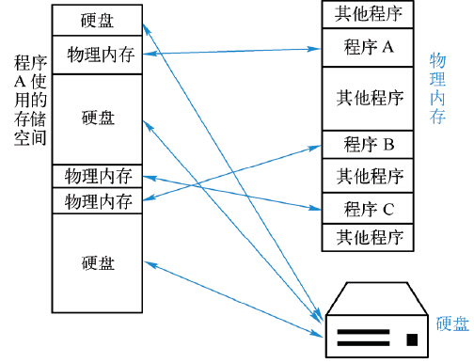
存储映射表
A占用的物理内存
A占用的虚拟内存
程序A
程序A

Slide 25
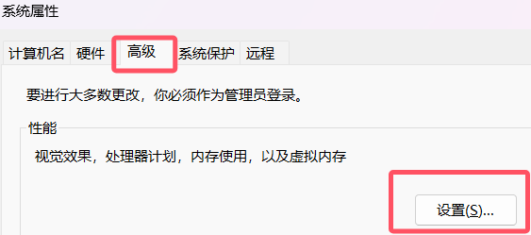
Notes:
虚拟内存设置

Slide 26
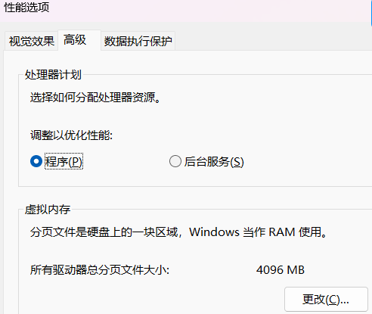

Slide 27
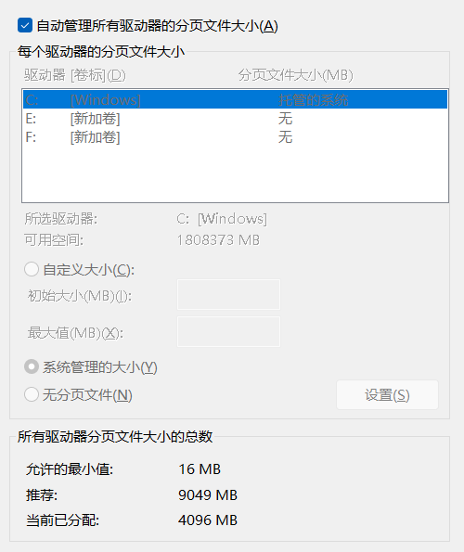

Slide 28
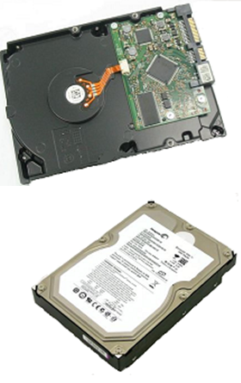

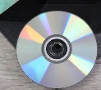
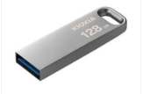
外存
外存包括硬盘，软盘，光盘和U盘

Slide 29
硬盘以圆盘为基片，两面涂有磁性，多个磁盘固定在一根轴组成1个盘组，读写磁头可径向移动
盘内有几十条磁道，外向内：0磁道、1 磁道、…、N 磁道。
磁道分多个扇区，磁盘以块为存取单位1个信息块可是1或多个扇区。

Slide 30
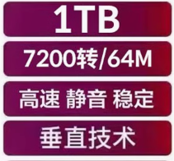
硬盘性能指标
存储容量：2—6TB，实际容量少
硬盘转速：5400-7200转/每分钟
寻道时间：单位毫秒
传输速率：100M-256M兆字节每秒（MB/s）
缓存：64MB
接口类型：IDE SATA SCSI
SAS 光纤通道FC
Notes:
接口类型是硬盘和主机之间的接口类型，6G-1000元
SATA，全称Serial Advanced Technology Attachment，是一种串行硬盘接口标准
IDE和SATA用于个人电脑
SCSI SAS 光线通道用于服务器

Slide 31
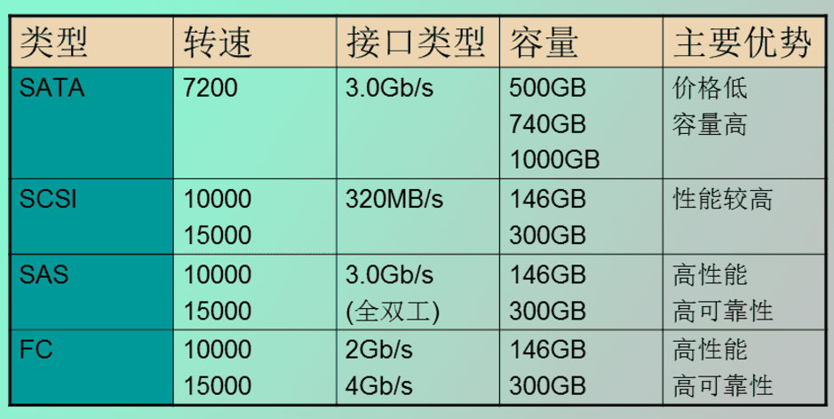

Slide 32
硬盘分区格式
格式：NTFS和FAT32
NTFS（New Technology File System）是Windows NT系列系统默认文件系统，支持单文件可达数TB
FAT32 （File Allocation Table 32）是Windows 95和移动设备使用，支持最大单文件为4GB

Slide 33
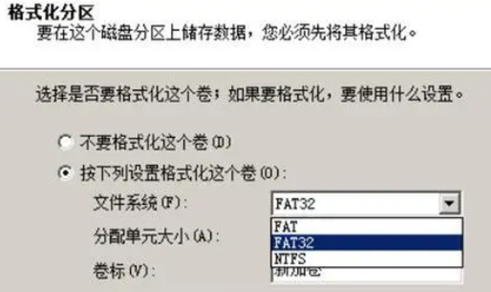

Slide 34
文件
文件存放在外存，并标记一个名字
文件可以是可执行程序或所需的数据
不同文件具有不同扩展名

Slide 35
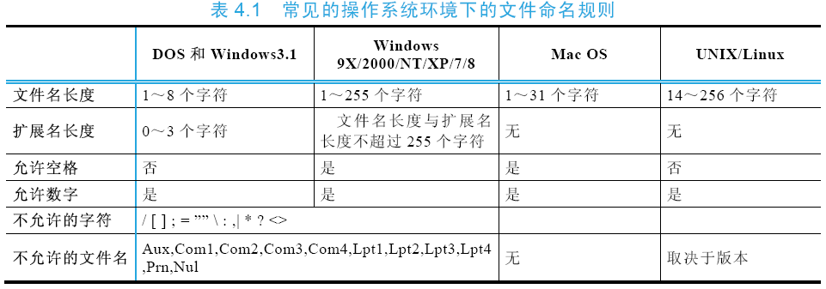

Slide 36
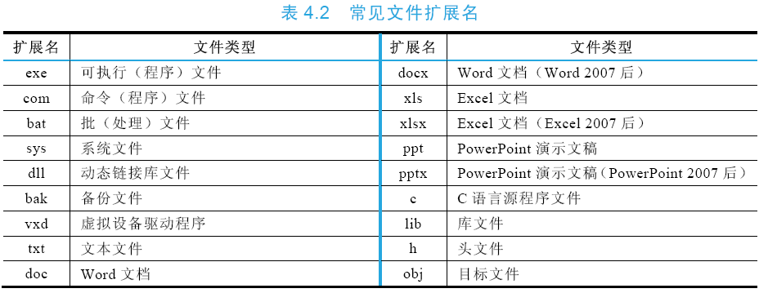

Slide 37
云存储
通过集群、网格技术或分布式文件系统等功能，将不同类型存储设备协同工作，提供存储和访问功能的系统。
使用者可在任何时间、地方，透过任何联网装置方便地存取数据
实际上云存储不是存储，而是一种服务

Slide 38


云存储应用
文件共享备份：个人文档、图片、视频，微软提供
在线办公：多人实时在线编辑同一份文档，使团队协作更高效
云游戏平台：
腾讯云/华为云/Google Cloud/亚马逊云科技/阿里云等提供云游戏平台解决方案。允许用户无需下载和安装即可畅玩3A大作，突破终端算力限制

Slide 39
云存储缺陷
付费价格：提供商繁多，定价标准不一致，对用户造成冗余成本代价
网络依赖：互联网一旦终端，变无法进行云访问
Notes:
公司的数据是所有业务的根源；远程保存重要和敏感数据时会出现问题。在采用云存储技术之前，将关键业务信息提供给第三方供应商。这可能会使公司面临风险

Slide 40
云存储缺陷
数据安全：存在数据泄露和隐私泄露的风险（个人和公司），需保护数据的安全性和隐私性
数据迁移和备份：云存储数据迁移和备份过程复杂，需考虑数据完整性、一致性和可用性等，增加运维成本和时间成本
Notes:
公司的数据是所有业务的根源；远程保存重要和敏感数据时会出现问题。在采用云存储技术之前，将关键业务信息提供给第三方供应商。这可能会使公司面临风险

Slide 41
数据库系统
动机和定义
组成和特点

Slide 42
数据库系统
动机：随着计算机信息量越多，越复杂，如何高效存储检索？数据库技术1980-2000逐渐广泛
定义：以数据为对象，以计算机软硬件为工具，把数据组织成数据库形式，高效存储、管理、处理和维护信息的处理系统

Slide 43
数据库系统-组成
（1）数据库：冗余小，独立性好的数据集。（2）数据库管理系统：Oracle,MySQL,SQ Lite, Access，SQL Server
（3）SQL语言：用于存储、检索和操纵关系型数据库中的数据
（4）人员：系统分析员，数据库设计员，用户，程序员，数据库管理人员
Notes:
MySQL：开源，一个广泛使用的开源关系型数据库管理系统，由甲骨文公司维护
Oracle Database：甲骨文公司开发的高性能、可扩展性、强大的安全功能的关系型数据库管理系统。
SQLite：开源一个轻量级的关系型数据库，常用于移动应用和桌面应用中。
Access：Microsoft-不开源，是一个桌面数据库管理系统，适合于小型应用和单机操作，通常用于小型企业或个人用户。它结合了Microsoft
SQL Server：Microsoft-不开源设计用于处理大规模数据集

Slide 44
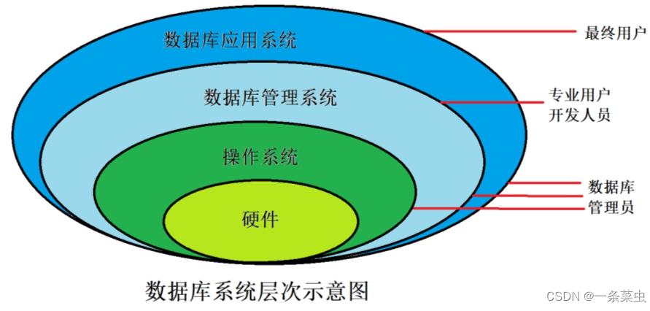

Slide 45
数据库系统-数据库
1）数据模型是数据库的核心
2) 不同数据库管理系统特点的数据模型
Oracle-.dbf SQLite-.db MySQL-.ibd
3）按数据结分：层次模型-树形图，网状模型-网状图，以及关系模型-二维表
Notes:
层次模型和网状模型采用格式化的结构，在这类结构中实体用记录型表示，而记录型抽象为图的顶点。记录型之间的联系抽象为顶点间的连接弧。树形图的数据模型为层次模型；网状图的数据模型为网状模型。
关系模型为非格式化的结构，用单一的二维表的结构表示实体及实体之间的联系。满足一定条件的二维表，称为一个关系

Slide 46
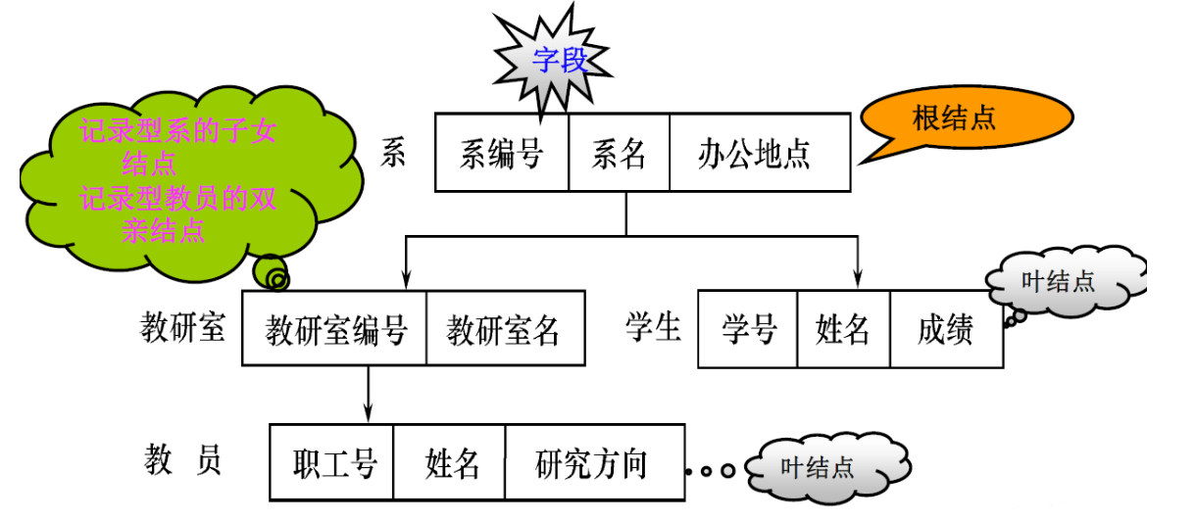
层次模型数据库

Slide 47
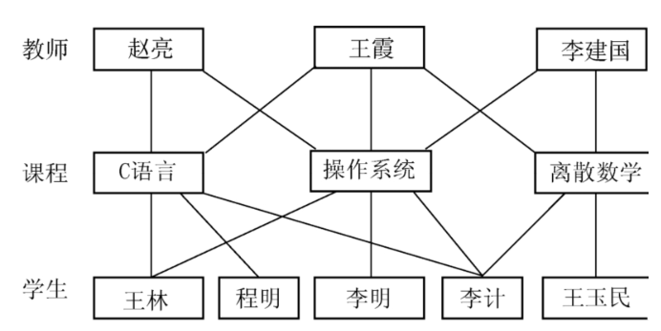
网状模型数据库

Slide 48
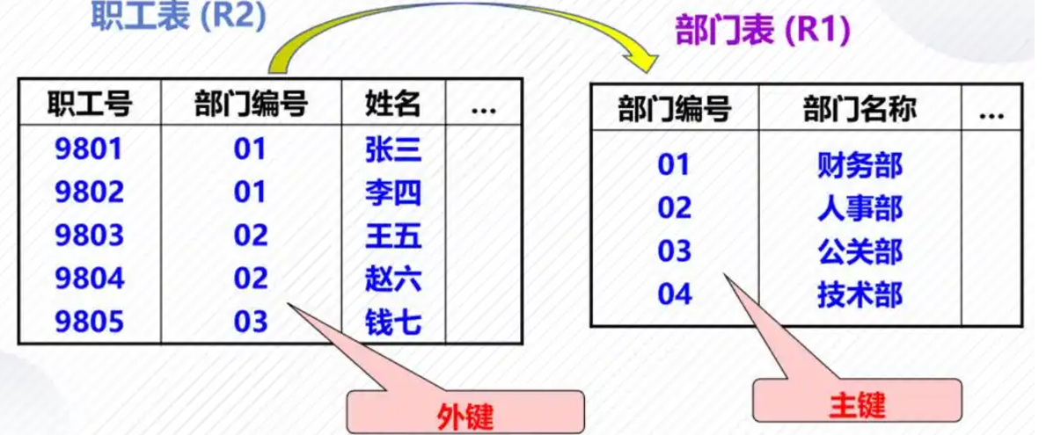
关系模型数据库

Slide 49
数据库系统-关系数据库特点
1）二维表，表中不能有内容相同的两行
2）每列是不可分的基本数据项
3) 每列需相同数据类型
4）每列名字唯一
5）行和列的顺序不影响数据表示的内容

Slide 50
字段
学号 | 姓名 | 性别 | 出生年月 | 专业 | 年级 | 生源地
2013327110051 | 黄蓉 | 女 | 1989-1-3 | 会计 | 2013 | 上海
2013327120051 | 郭靖 | 男 | 1988-9-5 | 国贸 | 2013 | 北京
2013327110002 | 张无忌 | 男 | 1989-11-1 | 会计 | 2013 | 杭州
2014127110001 | 周芷若 | 女 | 1989-12-25 | 计算机 | 2014 | 广州
记录

Slide 51
数据库系统-关系数据库特点
1）关系模型操作：查询，插入，删除和更新数据
2）关系模型把存储路径完全隐藏，只需用户指出找什么，提高了数据独立性
3)关系模型中实体间联系有:一对一（1:1）、一对多（1:n）和多对多（m:n）三种 。

Slide 52
实体：学生、专业和课程
联系：
  学生和专业间是一对多关系。
  学生和课程间是多对多关系。

Slide 53
数据库应用学科
--数据挖掘
目的：发现数据集的规律或者模式的技术，如类辨别，关联分析，孤立点分析，聚类分析，序列模式分析
应用：社交媒体情感分析，电商用户行为挖掘，交通流量数据分析，病例找到疾病规律
Notes:
孤立点分析：识别不符合规则的数据项来识别信用卡偏离消费客户正常模式，识别是否被盗
购买关联：分析又买土豆又买啤酒的客户
聚类：引导发现分组的数据项特性将观众群体聚成2类，分成4-10,25-40岁
序列模式分析：识别随时间变化的行为模式，如股票市场，气候环境

Slide 54
输入输出系统
I/O系统：信息输入和输出，包括外围设备，以及与其他部件通信的接口电路
IO设备速度比ＣＰＵ和存储器慢很多

Slide 55
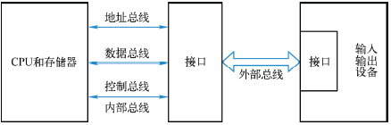
输入输出系统
IO设备慢 CPU和存储器快
Notes:
接口是高速部件和低速IO之间的缓冲，试下了主机与数据速度的缓冲

Slide 56
输入输出信息传输方式
数据传输
内存
I/O设备
控制和管理
CPU
Notes:
‌I/O中断请求‌：当I/O设备准备就绪时，会主动向CPU发出中断请求。
用户通过终端按键产生信号‌：例如，按下Ctrl+C会向前台进程发送SIGINT信号
ＤＭＡ：‌适用于大批量数据出书，光盘硬盘传输

Slide 57
输入输出信息传输方式
程序中断方式：基于中断信号的传输，外围设备请求ＣＰＵ中断，适用随机服务，需立即执行，服务开销大
直接内存访问方式：ＤＭＡ方式，硬件控制实现数据传输，高速ＣＰＵ参与较少，无需中断请求
Notes:
‌I/O中断请求‌：当I/O设备准备就绪时，会主动向CPU发出中断请求。
用户通过终端按键产生信号‌：例如，按下Ctrl+C会向前台进程发送SIGINT信号
ＤＭＡ：‌适用于大批量数据出书，光盘硬盘传输

Slide 58
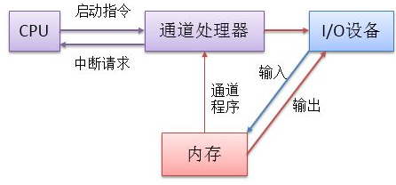
通道方式：通道处理器，代替CPU管理外围设备及其数据传输

Slide 59
输入输出信息传输方式
通道方式：通道是特殊处理器，代替CPU管理外围设备及其数据传输，即通道处理器
1个DMA控制器对应1个设备和内存传输，通道可以管理多台设备与内存传输

Slide 60
总线系统
总线：连接两个或多个设备的信息传输线，是各部件共享信息的媒介
总线由许多传输线或通路组成，每条线可传输一位二进制代码
总线连接有效减少连接的复杂性，和电路使用空间，使系统能够实现小型化、微型化设计

Slide 61
总线系统指标
总线带宽：总线的最高传输速率，单位为兆字节每秒MB/s。
总线宽度：总线内设置的用于传输数据的信号线的数目，单位为二进制位，如8 位、16 位、32 位、64 位总线等
总线时钟频率和负载能力。

Slide 62
总线系统分类
按照总线连接部件性质分：内部总线和外部总线
内部总线：部件间传输信息的总线，如数据总线，地址总线和控制总线
外部总线：计算机与外部设备间的互联，如PCI总线和ISA总线
Notes:
PCI总线（Peripheral Component Interconnect）是一种高速的计算机总线标准，用于连接主板上的高速硬件设备，如显卡、网卡、声卡等。
ISA总线的速度相对较慢，主要用于连接一些低速设备，如键盘、鼠标、串口和并口等。随着技术的发展，ISA总线逐渐被PCI总线和其他更高速的总线技术所取代
南桥和北桥，它们是主板芯片组中的两个关键组件，负责处理不同类型的数据传输和设备控制。
北桥芯片（North Bridge）是主板上负责处理高速信号的芯片，通常与CPU、内存、显卡等高速设备相连接。北桥芯片负责管理CPU与内存、显卡之间的数据交换，以及与南桥芯片之间的通信。由于北桥芯片处理的数据量很大，因此通常需要较好的散热措施。
南桥芯片（South Bridge）则负责处理低速信号，如I/O总线之间的通信，包括PCI总线、USB、LAN、ATA、SATA、音频控制器、键盘控制器、实时时钟控制器、高级电源管理等。南桥芯片通常位于主板上离CPU插槽较远的位置，以便于连接更多的I/O设备。
随着CPU集成度的提高，许多原本由北桥芯片处理的功能，如内存控制器和集成显卡，已经被集成到了CPU内部，导致北桥芯片的功能被逐渐弱化甚至消失。在一些现代的主板设计中，北桥芯片的功能已经被CPU和南桥芯片所整合。

Slide 63
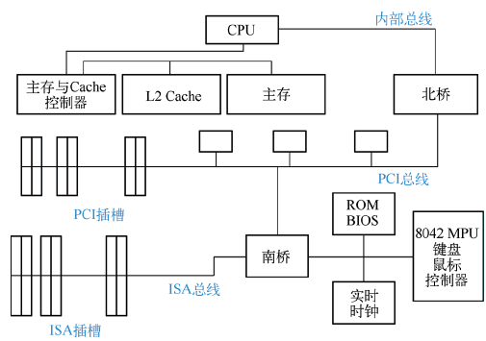

Slide 64
3.2 软件系统
软件系统
指令、程序和软件
计算机语言
语言处理程序

Slide 65
3.2 软件系统
用户
软件是计算机灵魂
软件分为：系统软件和应用软件
应用软件须在系统软件支持下才能运行
应用软件
系统软件
硬件
无系统软件计算机无法运行;有系统软件无应用软件,计算机无法解决实际问题。

Slide 66
计算机软件
系统软件
应用软件
操作系统
语言处
理程序
数据库
管理系统
系统支撑和服务程序
通用软件
专用软件

Slide 67
软件系统
系统软件是用户与计算机接口，为应用软件和用户提供控制访问硬件的手段
如操作系统，设备驱动程序，语言处理程序如编译器，数据库管理系统Oracle，系统诊断程序，查毒软件

Slide 68
软件系统
应用软件是为了各类实际问题而设计的
如Office软件，音乐播放软件，程序集成开发环境如PyCharm，PS，下载工具迅雷，生活类应用淘宝

Slide 69
指令、程序和软件
指令就是指挥机器工作的命令。
程序由一系列指令组成，为解决某一问题而设计的有序指令集合，执行程序过程是计算机工作过程。
计算机软件指程序，数据和文档的总和

Slide 70
指令、程序和软件
a = 5
b = 10
sum = a + b
print("Sum:", sum)
赋值指令
Python程序
赋值指令
加法指令
输出指令

Slide 71
指令、程序和软件
程序
指令执行过程
从存储器取一条指令
分析指令？
执行指令
结束

Slide 72
指令、程序和软件
程序特性
  目的性：为实现某个目标某个功能。
  确定性：每条指令都是确定的，而非含糊不清。
  有穷性：程序不论多大，都应有有限操作步骤，在一定时间范围内完成。
  有序性：程序执行步骤是有序的，执行顺序不可随意更改。

Slide 73
计算机语言
语言分3类:机器语言、汇编语言和高级语言
机器语言：二进制代码集合，是计算机唯一能识别和执行的语言。
优：占用内存少，执行速度快
缺：难编程，难阅读，难移植。

Slide 74
计算机语言
汇编语言：用简单助记符替代二进制代码，比机器语言易读，且和机器语言对应，面向硬件操作，是低级语言。
优：易读懂，执行速度快，占用内存少
缺：较难编写、阅读和移植
Notes:
助记符：英文缩写，字母和数字，Add 代替+

Slide 75
计算机语言
汇编处理程序
汇编源程序
目标程序
进行翻译
汇编语言
机器语言
汇编语言只有被翻译成，机器语言形式的目标程序，才能安置在内存预定位置，被CPU处理和执行

Slide 76
计算机语言
高级语言：和人类自然语言接近，屏蔽了硬件操作细节如内存分配，寄存器使用，是面向用户的语言。
优：易编写、可读性强、易移植。
缺：占用内存大、执行速度慢

Slide 77
  【例】用不同编程语言对2+6进行描述。
  机器语言描述：2+6
    1011000000000110 将6复制到寄存器AL中
    0000010000000010 读取2，将2和6相加
    101000100101000000000000 将结果送到VC内存单元
  汇编语言描述：2+6
    MOV AL，6 将6复制到寄存器AL中
    ADD AL，2 读取2，将2和6相加，结果保存在AL
    MOV VC，AL 将结果送到VC内存单元
  高级语言描述：2+6
    A=2+6
Notes:
机器指令2字节，2字节，3字节

Slide 78
计算机语言
高级语言：和人类自然语言接近，屏蔽了硬件操作细节如内存分配，寄存器使用，是面向用户的语言。
优：易编写、可读性强、易移植。
缺：占用内存大、执行速度慢
Notes:
高级语言不仅将相关机器指令合并成单条指令，并且去掉了与具体操作有关但与工作无关的细节，如使用堆栈，寄存器，使编程人员不需要太多的硬件知识

Slide 79
IEEE发布2020年流行程序语言
排名 | 编程语言 | 应用领域 | 关注度 | 排名 | 编程语言 | 应用领域 | 关注度
1 | Python | 网络/PC | 100.0 | 11 | Ruby | 网络/PC | 66.8
2 | Java | PC/手机/网络 | 95.3 | 12 | Dart | 网络/手机 | 65.6
3 | C | PC/手机/嵌入 | 94.6 | 13 | SQL | PC | 64.6
4 | C++ | PC/手机/嵌入 | 87.0 | 14 | PHP | 网络 | 63.8
5 | JavaScript | 网络 | 79.5 | 15 | Assembly | 嵌入 | 63.7
6 | R | PC | 78.6 | 16 | Scala | 网络/手机 | 63.5
7 | Arduino | 嵌入 | 73.2 | 17 | HTML | 网络 | 61.4
8 | Go | PC/网络 | 73.1 | 18 | Kotlin | 网络/手机 | 57.8
9 | Swift | PC/苹果手机 | 70.5 | 19 | Julia | PC | 56.0
10 | MATLAB | PC | 68.4 | 20 | Rust | 网络/PC | 55.6
Notes:
Java 是一种挂平台分布式语言，基于C++，其最大的特点一次编写，处处运行，但需要虚拟机
‌Python是基于C语言编写的，运行不需要虚拟机Python的编译器和解释器都是用C语言编写的，这使得Python程序可以直接调用C语言编写的代码，从而提供更高效的计算和更广泛的应用领域。‌Python可以直接调用C语言编写的函数和库

Slide 80
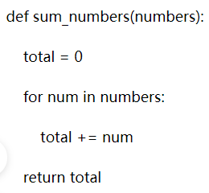


计算机语言
解释和编译：翻译2种方式
高级语言源程序都需要翻译成机器指令，才能直接执行。
源程序(*.py,*.cpp)
目标程序(*.OBJ)
解释
执行
编译
机器语言
高级语言

Slide 81
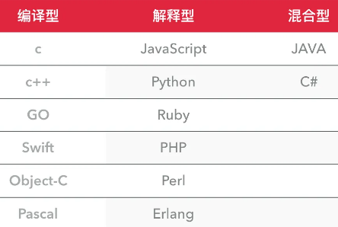

Slide 82
解释和编译
编译
源代码一次性转为机器码（保存为文件）过程，下次直接运行机器码。
编译器
编译执行，形成机器码文件，并执行
解释
源代码逐行转为机器码（无文件）过程
边逐行解释边执行机器码。
解释器
语言解释器或编译器都包含在开发软件中
Notes:
编译和解释最大区别，就是是否保存中间文件，相对来讲解释器的效率比编译器效率要低
解释将源代码转成中间代码，再进行解释运行

Slide 83
程序的解释执行
源程序
解释程序
执行代码
执行结果
解释优点：实现简单，交互性较好
解释缺点：运行效率低，独立性不强，保密性不强
Notes:
动态程序语言 PHP，javascript等使用解释
保密型，发布python项目实际就是发布源代码

Slide 84
程序的解释执行
同一功能用不同语言编写时，运行时间如图
100
64
C
C++
Java
JavaScript
Scheme
Go
Python
Ruby
Perl
PHP
60
50
5
4
4
1.6
1.05
1.0
开放性问题：为什么解释性程序比编译型程序执行速度慢？
Notes:
解释型程序比编译型程序执行慢的主要原因在于它们将源代码转换成机器代码的方式不同‌。解释型语言在运行时将源代码翻译成中间代码，然后由解释器逐行解释执行这些中间代码，而编译型语言则是将源代码一次性编译成机器代码，直接由机器执行。这种不同的转换过程导致了执行速度的差异。
Python执行效率低，但其简介和易用，能提高开发效率，且具有跨平台特性，拥有成熟完胜的生态系统，pip,virtualenv,集成开发jupyter pycharm

Slide 85
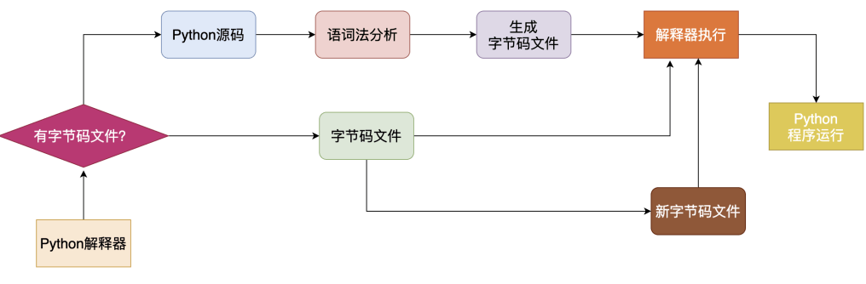
程序的解释执行
Python程序的解释执行过程。

Slide 86
3.3 操作系统
定义：操作系统是控制计算机硬件资源和软件资源的程序
可以组织和管理计算机资源，安排计算机工作流程，控制程序执行，向用户提供高效方便的服务
操作系统是操作计算机的系统软件

Slide 87
操作系统
作用
处理器管理
存储管理
设备管理
文件管理

Slide 88
操作系统
处理器管理即进程管理
进程是程序执行过程，程序是静态的
1个应用程序对应1个进程
处理器管理负责给不同进程分配CPU资源，控制和管理程序运行

Slide 89
应用程序1
申请使用
应用程序2
申请使用
CPU资源
申请使用
应用程序n
处理器管理核心
进程调度算法：确保每个进程得到足够的处理器时间运行
Notes:
进程执行过程：就绪-运行-阻塞，三个循环进行状态，系统给每个事务创建进程，进入就绪队列，系统按照进度调度算法，如时间片轮转，优先级调度，给予待执行进程时间片（几十毫秒）和内存空间。
CPU通过内部硬件中断信号来结束时间片，进程的控制权交还系统。，进程终止时，操作系统就撤销该进程，回收进程的软件（动态链接库，程序控制块），硬件资源（CPU，内存）
Windows为跟踪进程，建了进程表即程序控制块，及时更新

Slide 90
操作系统
存储管理---虚拟内存技术
给运行程序分配内存空间，程序结束后及时回收内存。
每个进程必须具有足够的内存以执行操作
合理使用不同类型内存，以使每个进程可以高效运行

Slide 91
操作系统
设备管理—中断处理
使用I/O中断、缓冲器管理、通道、设备驱动调度等技术，克服外部设备和主机速度上不匹配问题，使主机和外设并行工作，提高设备使用效率。
Notes:
中断时暂停CPU当前任务，转而执行另一程序，中断可以程序控制也可硬件自动完成，中断时，系统会保留现场数据，记录中断点，处理完后，返回终端店，中断也分可屏蔽和不可屏蔽（如断电，电源故障等紧急处理任务）
例：CPU输出速到高，打印机速度很低，CPU处于等待，效率低，中断后，CPU可以处理其他工作，当打印机缓冲区数据打完后发出中断，CPU给予响应

Slide 92
操作系统
文件管理
文件是信息的集合，任何程序和数据都是以文件的形式存放在计算机的外存储器上
文件是数据组织的最小单位
文件名一般由代表文件内容的主名和代表文件类型的扩展名两部分组成。

Slide 93
操作系统
文件管理
文件夹：目录。
路径：由目录和非目录文件组成用来惟一标识和定位某一特定文件。
目的：管理外存的文件，并把文件的存取、共享和保护等手段提供给用户

Slide 94
操作系统
文件管理
文件夹：目录。
路径：由目录和非目录文件组成，从树根到任何叶节点有且只有一条路径，该路径的全部节点组成一个全路径名，用来惟一标识和定位某一特定文件。
Notes:
文件系统要解决的问题
单个文件如何组织
多个文件即目录如何管理
磁盘如何存放大大小小的文件
如何尽可能地避免软硬件的错误。

Slide 95
操作系统
内核（Kernel）是操作系统核心程序，位于操作系统核心层。包括：
文件管理程序：实现文件任何访问
设备驱动程序：与设备通信以完成设备操作
内存管理程序：分配程序运行的内存
调度程序：决定哪个程序被执行
分派程序：为程序分配时间片
Notes:
。

Slide 96
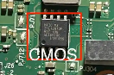
操作系统的载入
内存
CMOS：系统载入的硬件存放系统参数。一块只读存储器ROM芯片，含1块后备电池和半导体芯片，断电不丢失信息。
RAM
ROM
CMOS
BIOS：系统载入软件，即只读存储器基本输入输出系统。被固化到ROM芯片上的程序，保存了开机自检和系统启动程序
Notes:
。

Slide 97
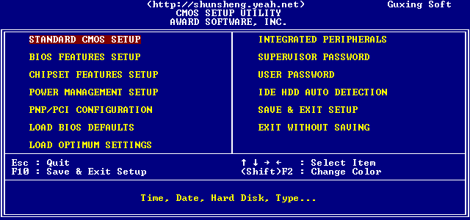
BIOS

Slide 98
常见操作系统
      MS-DOS：微软开发的桌面系统，命令行
Windows：微软开发的桌面系统，视窗类
      Unix：最早系统，不开源，命令行
      Linux：基于Unix,开源, 命令行
      Mac OS：苹果桌面系统，视窗类
      iOS：苹果移动端系统，视窗类
      Android：Google移动端，视窗类
      Chrome OS：Google开发的桌面系统，视窗类
Notes:
。

Slide 99
      MS-DOS
DOS（Disk Operating System）：磁盘操作系统。
DOS是个人计算机上的单用户单任务的操作系统，是一种面向磁盘的操作系统，我们可以通过一些接近于自然语言的DOS命令，轻松地完成绝大多数的日常操作。
DOS还能有效地管理各种软硬件资源，对它们进行合理的调度，所有的软件和硬件都在DOS的监控和管理之下，有条不紊地进行着自己的工作。

Slide 100
Windows
Windows是微软公司推出的视窗电脑操作系统，是单
用户多任务的操作系统。随着电脑硬件和软件系统的不断升级，微软的Windows操作系统也在不断升级，从16位、32位到64位操作系统。
Windows的发展：从最初的Windows1.0到大家熟知的Windows95、NT、97、98、2000、Me、XP、Server、Vista，一直到2009年10月发布的Windows 7、2012年10月发布的Windows 8，各种版本的持续更新，微软一直在尽力于Windows操作的开发和完善。

Slide 101
Windows特点
统一的窗口和操作风格
丰富的应用程序和应用开发程序
事件驱动程序的运行方式
多任务的图形化用户界面
支持网络和多媒体技术
提供丰富的应用程序接口
广泛的硬件支持

Slide 102
Unix
Unix在上个世纪六十年代由AT&T（美国电话和电报）公司的贝尔（Bell）实验室开发，至今已经使用了40多年，它被广泛地运行在大型机、中型机、小型机、工作站到微机上。。
Unix系统特点
  Unix系统是一个多用户、多任务、分时的操作系统
  友好的用户接口
  可装卸的树型结构文件系统
  设备文件化
  较强的可移植性

Slide 103
Linux
Linux操作系统是类Unix操作系统的一个分支，由于其源代码开放，经过互联网上所有开放人员的共同努力，已经成为能够支持各种体系结构的操作系统。
Linux系统的突出特点
  多平台，是目前跨平台最广的操作系统。
  功能完善。
  内核模块化好，便于操作系统的扩充。
  强大的通信和网络功能。
  具有出色的稳定性和速度性能。

Slide 104
Mac OS
Mac OS是苹果（Apple）公司为其Macintosh计算机设计的操作系统，简称Mac。Mac系统是苹果机专用系统，正常情况下在普通PC上无法安装Mac操作系统。
Mac OS是首个在商用领域成功的图形用户界面，具有很强的图形处理能力，其性能和功能被公认为是微机或图形工作站等机器上最好的操作系统。
Mac OS的特点是易用、可靠而且安全性高。

Slide 105
iOS
iOS操作系统是由苹果公司开发的手持设备操作系统。
iOS最初是设计给iPhone使用的，后来陆续套用到iPod touch、iPad以及Apple TV等苹果产品上。

Slide 106
      Android
Android，又称为“安卓”。是一种以Linux为基础的开放源代码操作系统。
Android操作系统最初由Andy Rubin开发，最初主要支持手机。2005年由Google收购注资，并组建开放手机联盟开发改良，逐渐扩展到平板电脑及其他领域上。

Slide 107
      Chrome OS
Chrome OS是由谷歌开发的一款基于Linux的操作系统，发展出与互联网紧密结合的云操作系统，工作时运行Web应用程序。
Chrome OS同时支持Intel x86以及ARM处理器，软件结构极其简单，可以理解为在Linux的内核上运行一个使用新的窗口系统的Chrome浏览器。
对于开发人员来说，Web就是平台，所有现有的Web应用可以完美的在Chrome OS中运行，开发者也可以用不同的开发语言为其开发新的Web应用。

